Slide 1
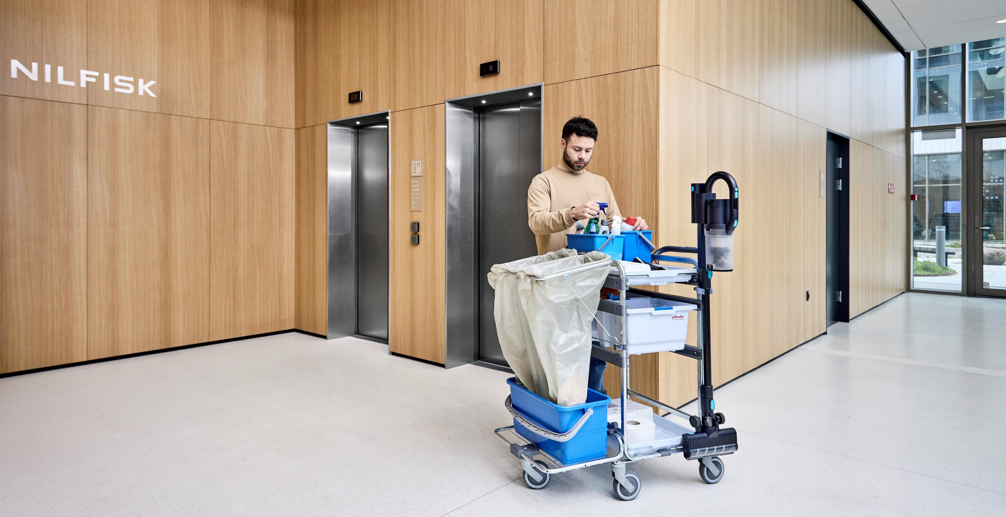
VU200
Παρουσίαση

Slide 2
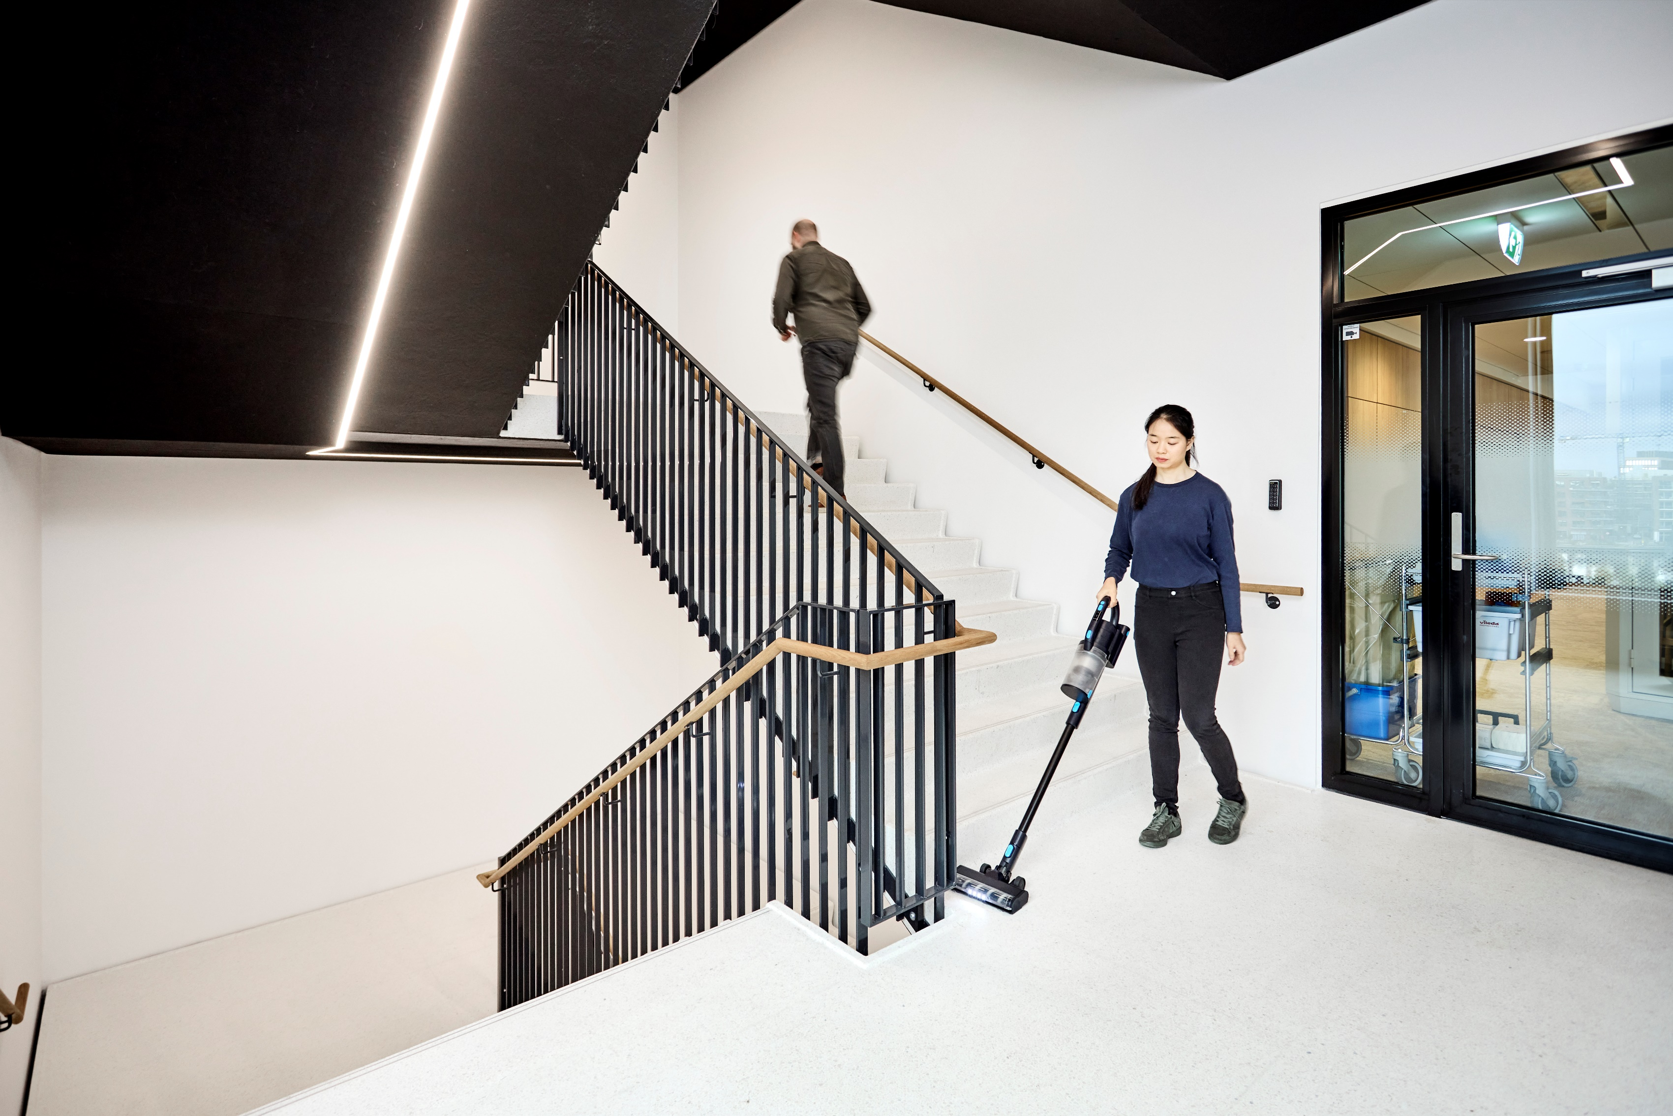
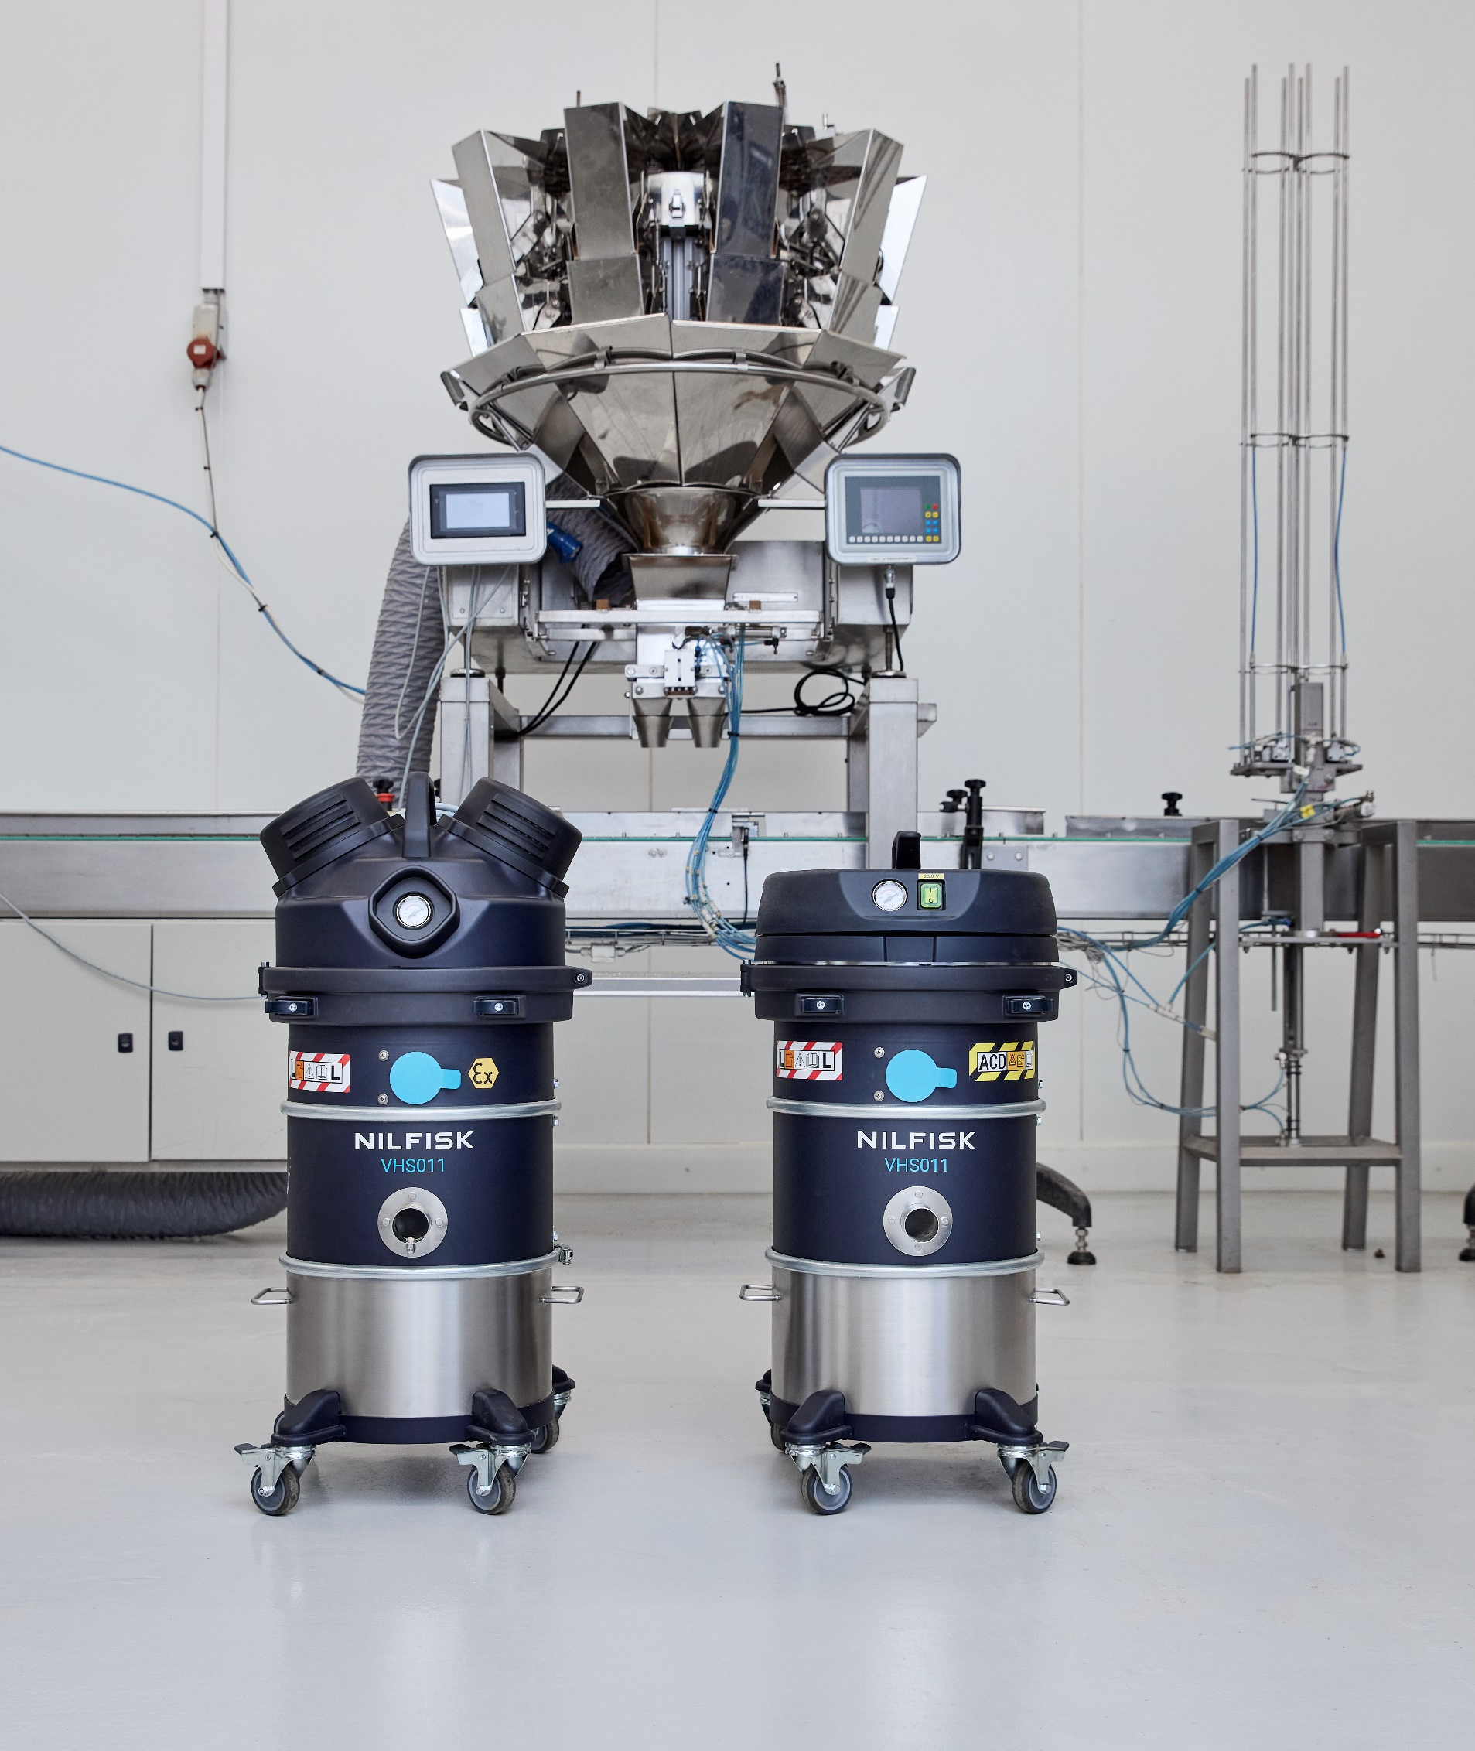
Περιεχόμενα
1
Πρόταση αξίας
5
Χαρακτηριστικά
2
Κύριες περιοχές εφαρμογών
6
Τεχνικές προδιαγραφές
3
Σύνοψη προϊόντος
7
Αξεσουάρ
4
Πλεονεκτήματα
για τον πελάτη

Slide 3
1
Πρόταση αξίας

Slide 4
Πρόταση αξίας
Ασύρματη απορροφητική σκούπα τύπου stick
Ορισμός της κατηγορίας
Άνετα και γρήγορα
Εστίαση στα οφέλη για τον πελάτη
Καθαρισμός σημείων χωρίς διακοπή της ροής εργασίας σας
Σαφής ορισμός της εφαρμογής,
Εστίαση στην αξία της αποδοτικότητας: Χρησιμοποιώντας το VU200, αποφεύγετε να διακόπτετε τη ροή καθαρισμού, καθώς
δεν χρειάζεται να συνδέσετε ένα μηχάνημα στην πρίζα, απλώς
το παίρνετε και το χρησιμοποιείτε.
Πιστοποιημένο για επαγγελματική χρήση
Διαφοροποίηση σε σύγκριση με την έκδοση για καταναλωτές
Πάντα δίπλα σας
Εστίαση στα κύρια χαρακτηριστικά του προϊόντος
H ασύρματη απορροφητική σκούπα τύπου stick VU200 επιτρέπει στους επαγγελματίες καθαριστές να καθαρίζουν άνετα και γρήγορα τα διάφορα σημεία, χωρίς να διακόπτουν τη ροή εργασίας τους.
Πιστοποιημένη για επαγγελματική χρήση
και πάντα κοντά σας, παρέχει προηγμένο φιλτράρισμα, είναι ισχυρή και εύχρηστη.

Slide 5
2
Κύριες περιοχές εφαρμογών

Slide 6
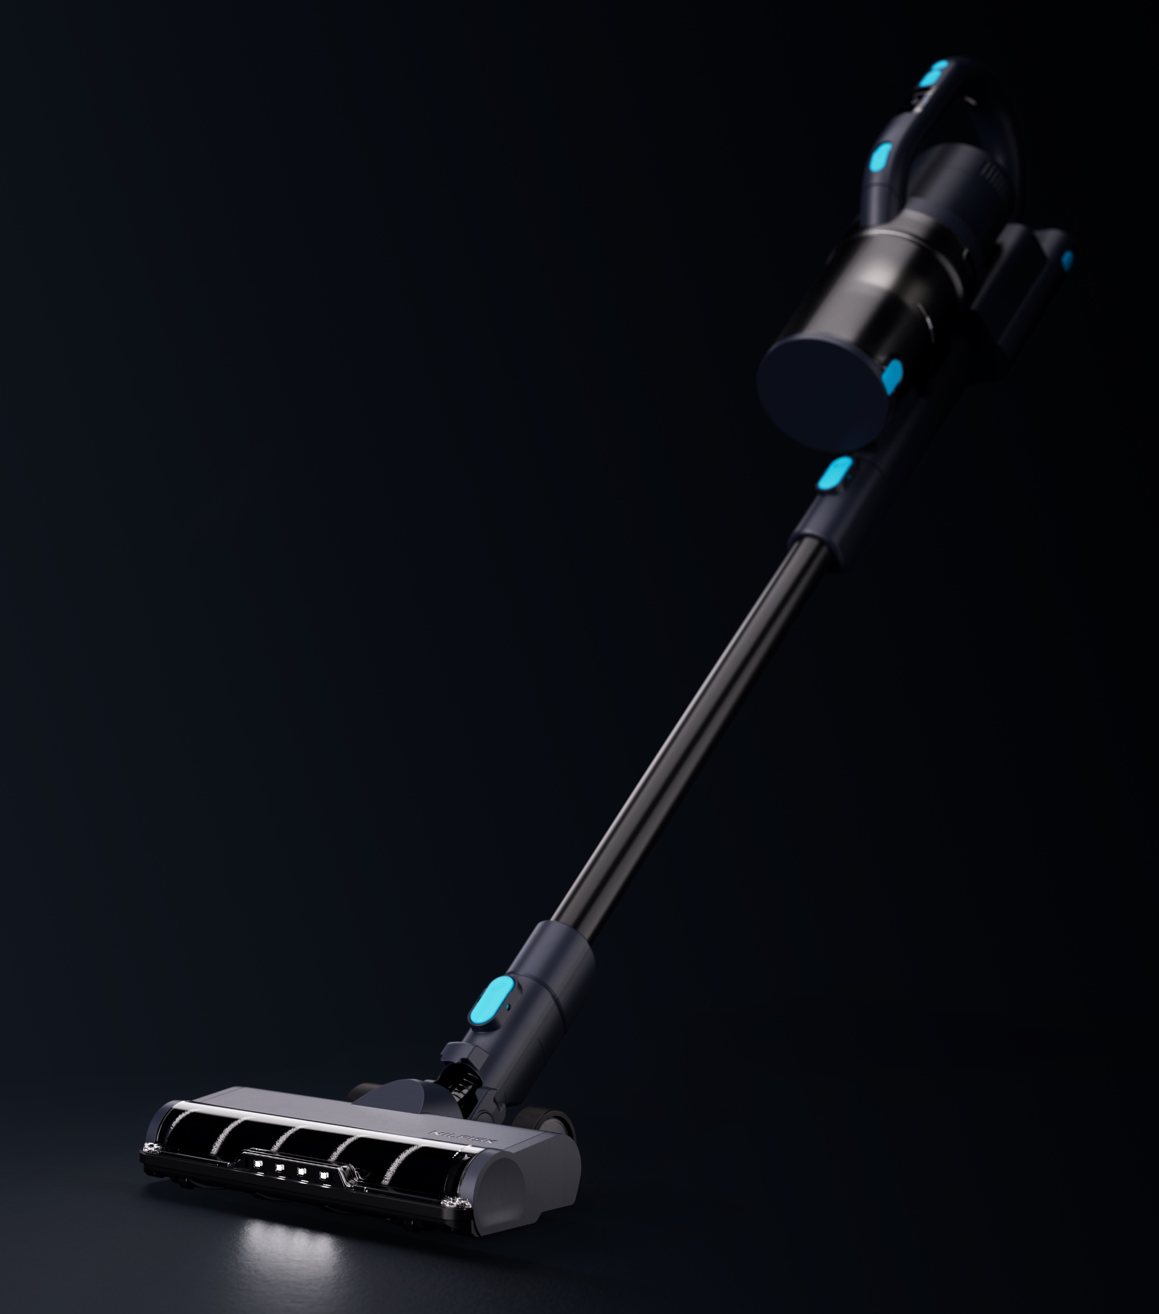
Το προϊόν
Εύκολος καθαρισμός σημείων
για επαγγελματίες
Εκσυγχρονίστε τις διαδικασίες καθαρισμού με το VU200: μια ισχυρή, ευέλικτη απορροφητική σκούπα τύπου stick πιστοποιημένη για επαγγελματική χρήση
Εξοπλισμένο με μπαταρία ιόντων λιθίου και ειδικά σχεδιασμένο για εύκολο καθαρισμό σημείων, το VU200 είναι ελαφρύ, άνετο και βολικό

Slide 7
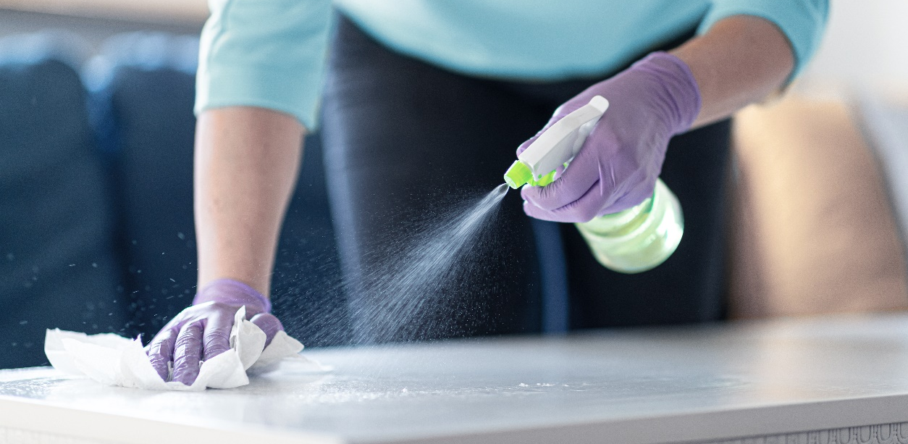
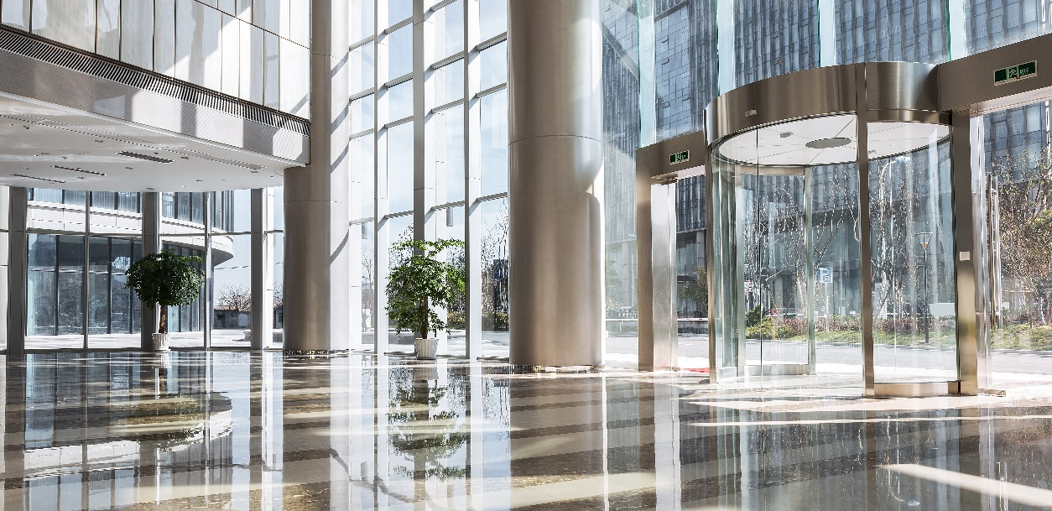

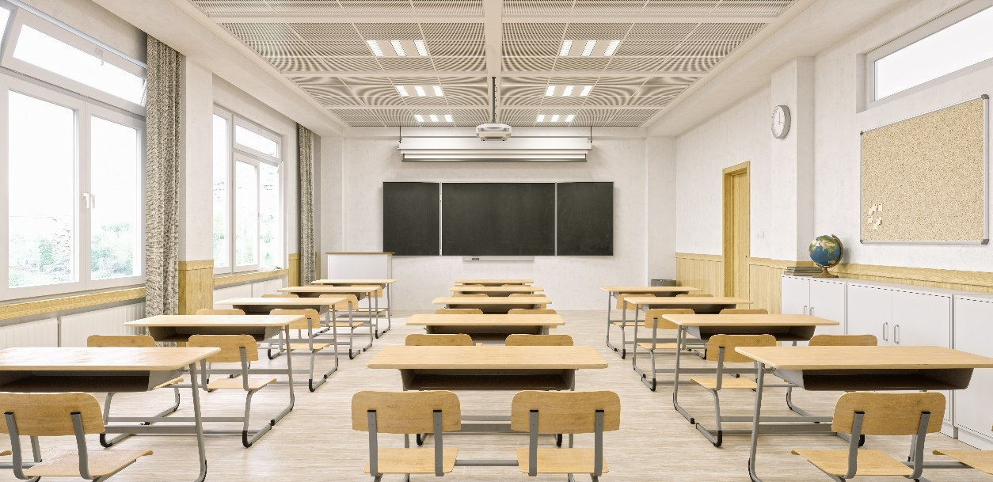
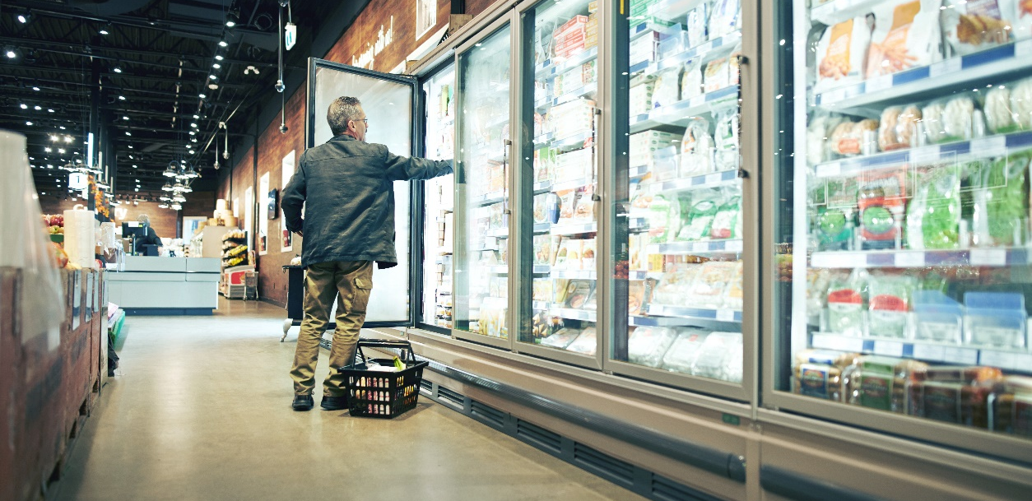
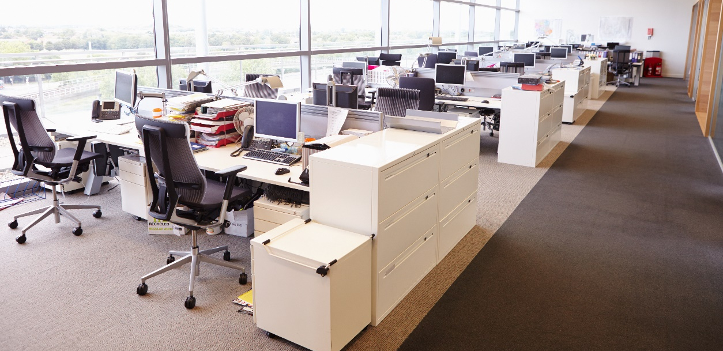
Τομείς στόχοι
Κύριοι πελάτες | CC&I
Εργολάβοι καθαρισμού
Ιδρύματα
Φιλοξενία
Εκπαίδευση
Λιανική
Δημόσια διοίκηση και γραφεία

Slide 8
Εργασίες καθαρισμού
 | Καθαρισμός σκόνης | Καθαρισμός επίπλων | Καθαρισμός σημείων | Καθημερινός καθαρισμός | Βαθύς καθαρισμός
Εύκαμπτος σωλήνας
Συνδυαστική βούρτσα
Βούρτσα
Εργαλείο για χαραμάδες
Βούρτσα για καναπέ
Ενεργή βούρτσα
Ράουλα σκληρού δαπέδου
Ράουλα μοκέτας
Υπόμνημα
0/4 κατάλληλο
1/4 κατάλληλο
2/4 κατάλληλο
3/4 κατάλληλο
4/4 κατάλληλο

Slide 9
3
Σύνοψη προϊόντος

Slide 10
Σύνοψη προϊόντος
Εργονομική λαβή
Στερέωση σε καρότσια καθαρισμού *
Εκτεταμένος χρόνος λειτουργίας με δύο μπαταρίες**
Επισημασμένα σημεία αφής
Προηγμένο φιλτράρισμα
Διαισθητικά χειριστήρια
Ευκολία ελιγμών
Χωρίς κίνδυνο ανατροπής
Ευέλικτα αξεσουάρ
Γρήγορη επαναφόρτιση
*Απαιτούνται συγκεκριμένες διαστάσεις
**Επιλεγμένα μοντέλα

Slide 11
4
Πλεονεκτήματα για τον πελάτη

Slide 12
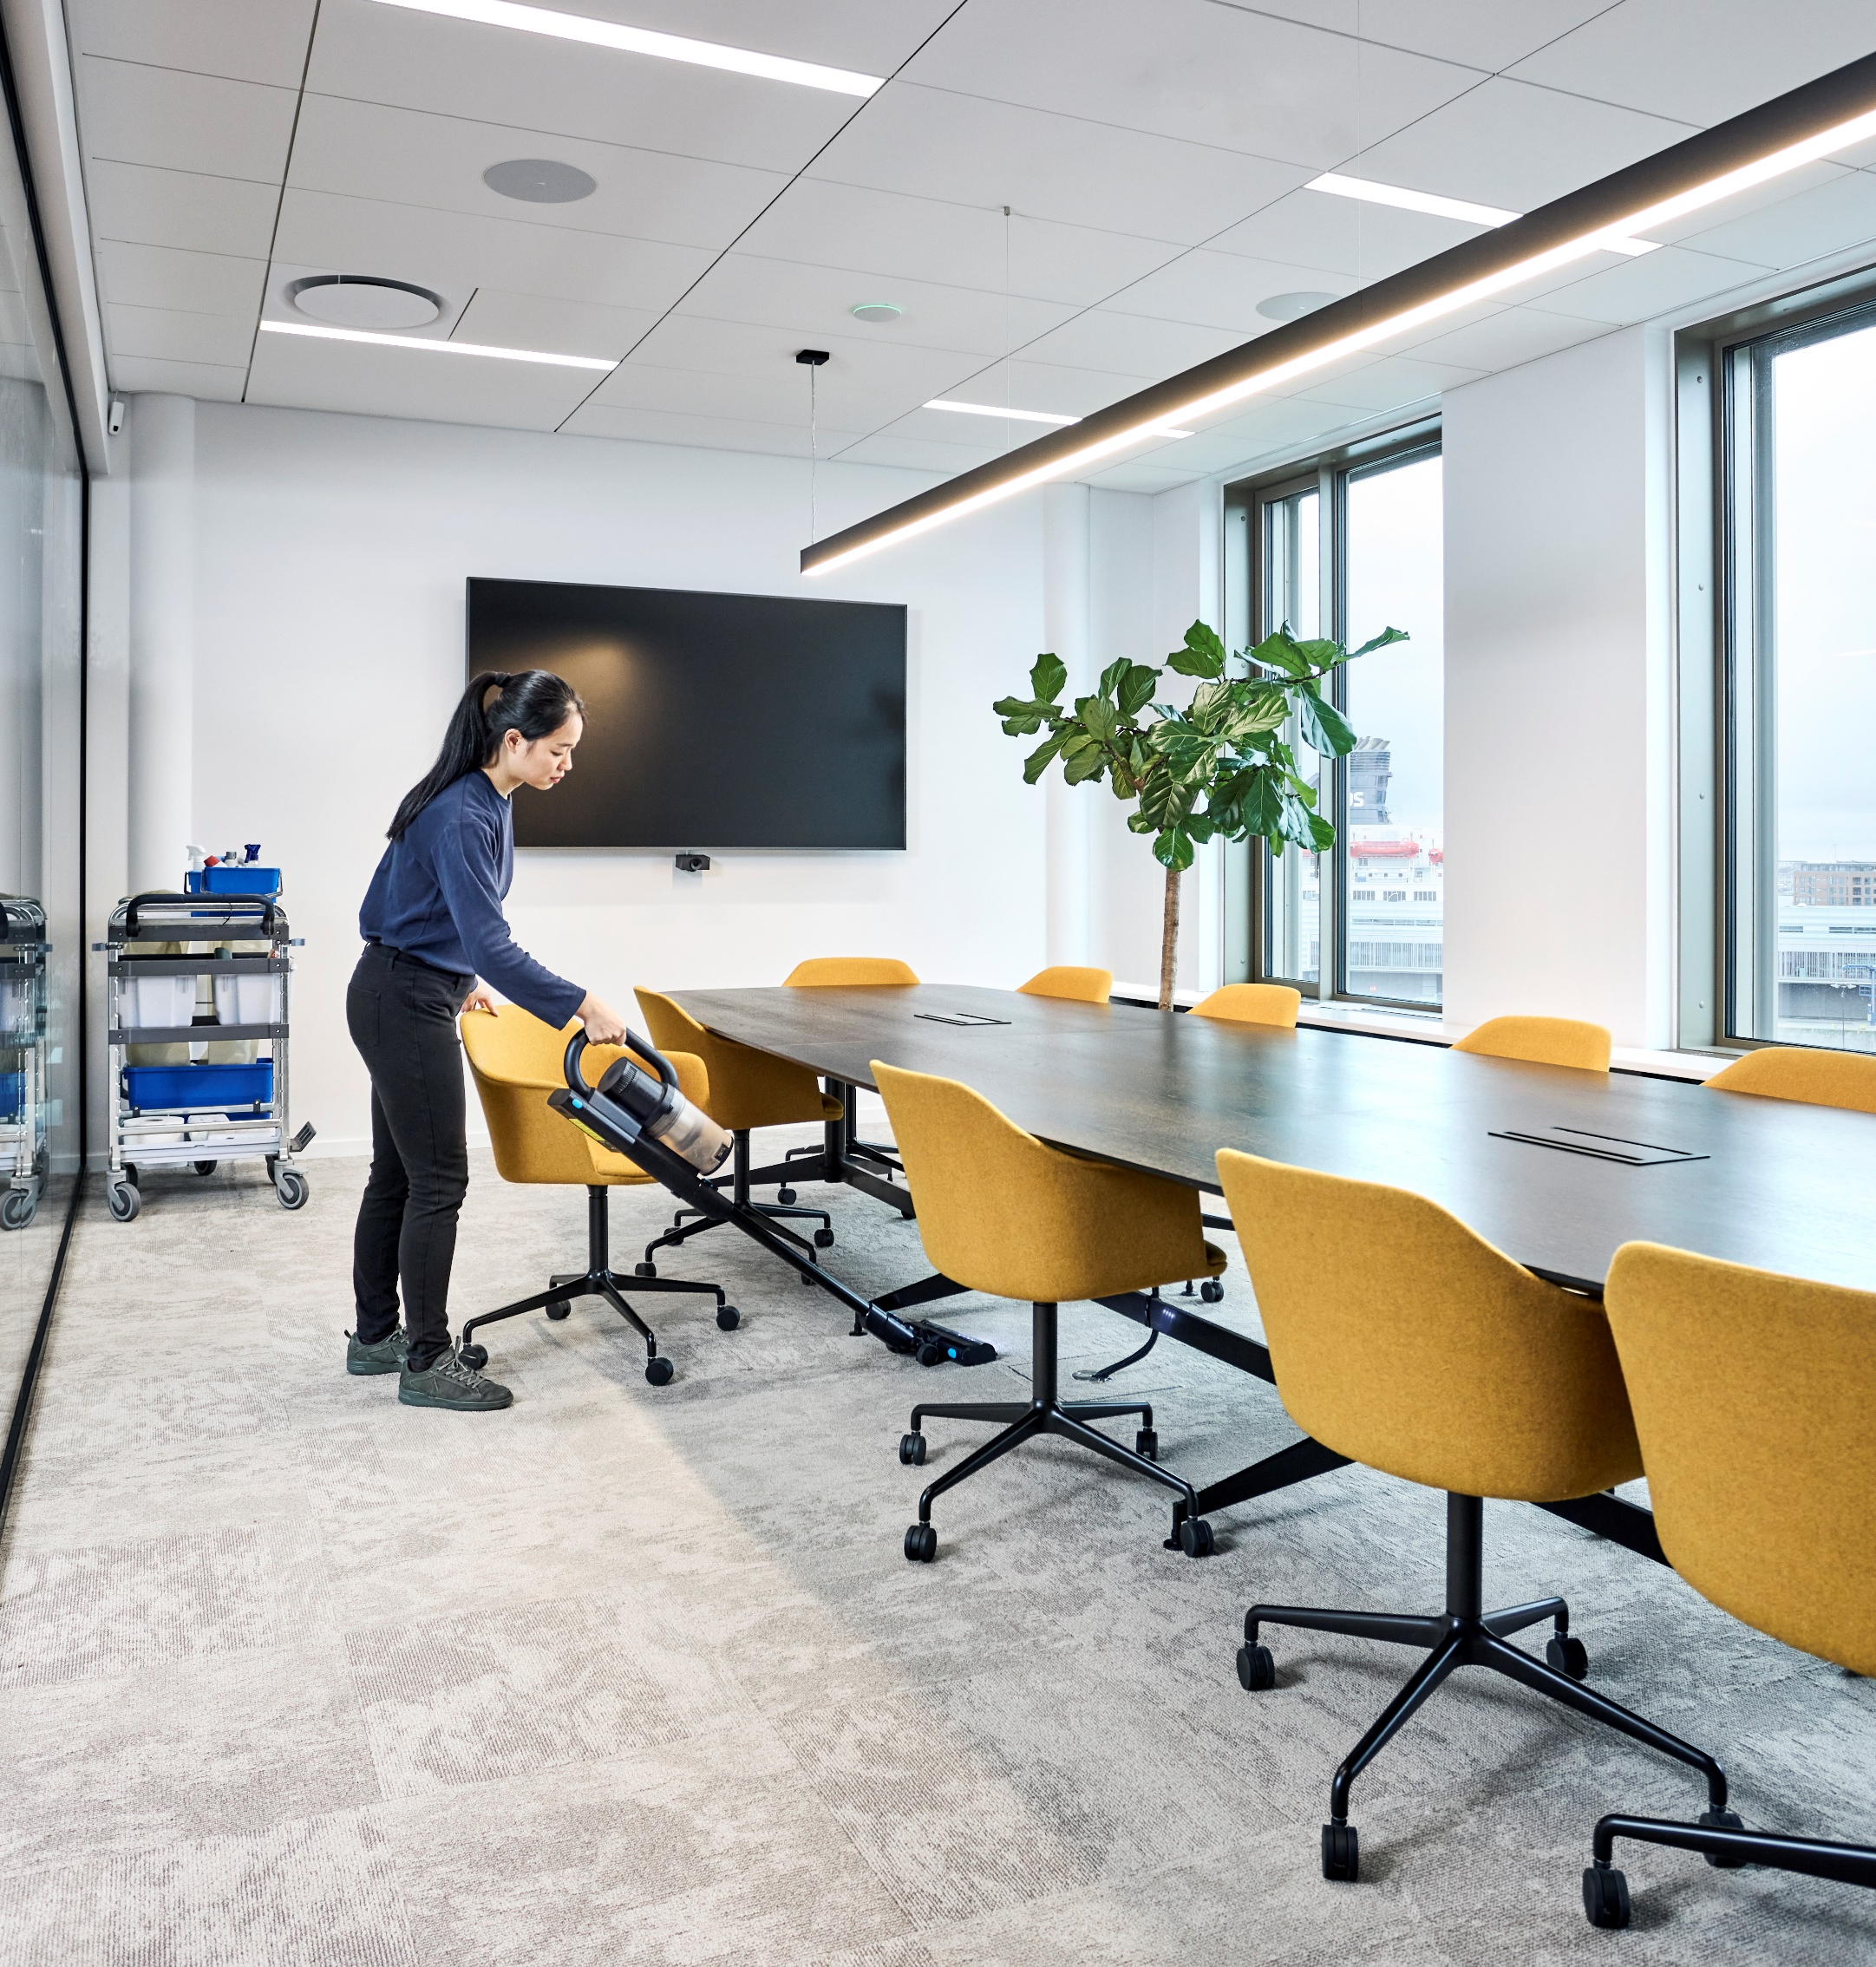
Πλεονεκτήματα για τον πελάτη
Κυριότερα σημεία πώλησης
Η άνεση που προσφέρει η απουσία καλωδίου επιτρέπει τον γρήγορο καθαρισμό σημείων και εξαλείφει τους κινδύνους παραπατήματος στο καλώδιο
Η εργονομική λαβή επιτρέπει τον καθαρισμό χωρίς καταπόνηση
Διαισθητική χρήση με επισημασμένα σημεία αφής
Οι μικρές και κομψές διαστάσεις επιτρέπουν εξαιρετική ευελιξία
Έχει υποβληθεί σε εκτεταμένες δοκιμές για επαγγελματική χρήση
Πιστοποιημένο φίλτρο HEPA για καθαρότερο περιβάλλον
Χαμηλό βάρος, για εύκολη μεταφορά και ευκολία χρήσης
Στερέωση σε καρότσι καθαρισμού* για εύκολη πρόσβαση
Εξαρτήματα υψηλής ποιότητας, διασφαλίζουν καλή απόδοση καθαρισμού
Χρήση μαζί με την μπαταρία και το κιτ φορτιστή για αδιάλειπτη χρήση
*Απαιτούνται συγκεκριμένες διαστάσεις

Slide 13
5
Χαρακτηριστικά

Slide 14
Χαρακτηριστικά
Απόδοση
Πάντα εύκολα προσβάσιμο με στήριξη σε καρότσι καθαρισμού*
Σχεδίαση χωρίς καλώδιο για εξοικονόμηση χρόνου
6 διαφορετικές ρυθμίσεις ισχύος για βελτιστοποίηση της απόδοσης σε όλους τους τύπους δαπέδων
Συνεχής καθαρισμός με το κιτ φορτιστή και μπαταρίας
Υψηλή αντοχή με επαγγελματικές πιστοποιήσεις
Η εργονομική λαβή, το μικρό μέγεθος και τα λεπτά αξεσουάρ επιτρέπουν τον καθαρισμό κάτω από διατάξεις, έπιπλα, εξοπλισμό κ.λπ.
Πιστοποιημένο φίλτρο HEPA
Μικρός χρόνος φόρτισης
*Απαιτούνται συγκεκριμένες διαστάσεις
ΠΩΛΗΣΕΙΣ & ΤΕΧΝΙΚΗ ΠΑΡΟΥΣΙΑΣΗ VU200

Slide 15
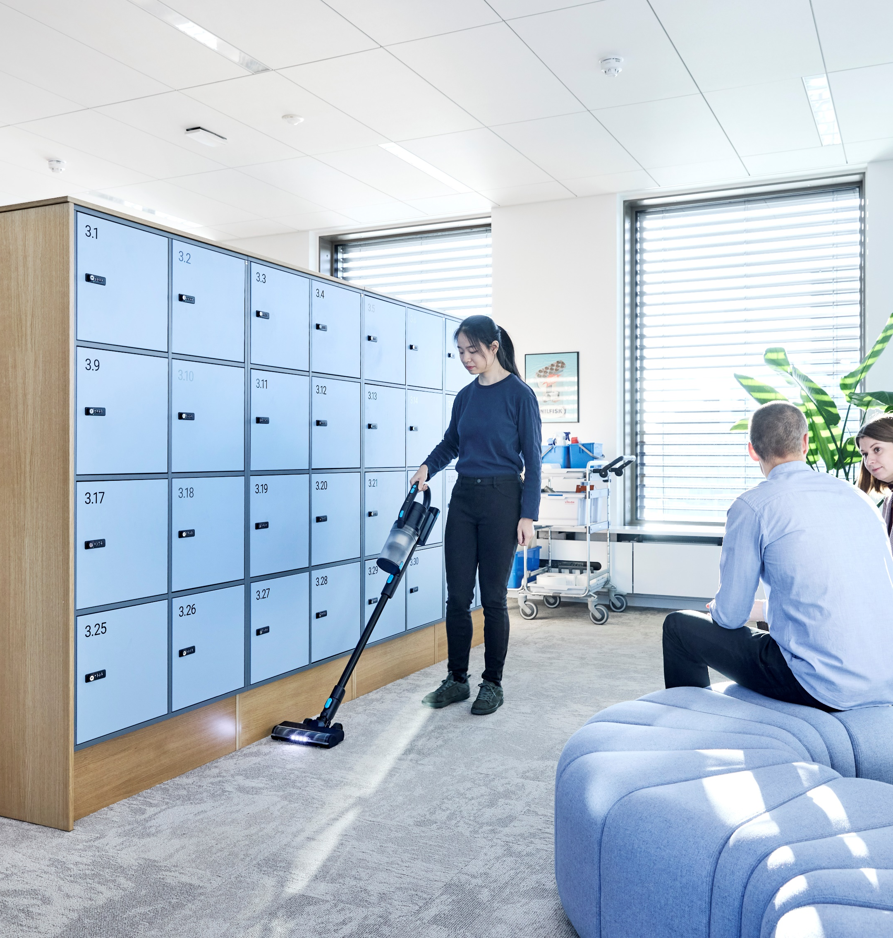
Χαρακτηριστικά
Εύκολη χρήση
Χαμηλό βάρος για εύκολη μεταφορά μεταξύ των θέσεων χρήσης
Εργονομική λαβή
Ασφαλή και εύκολα τοποθετούμενα αξεσουάρ
Άδειασμα κάδου σκόνης με ένα πάτημα
Μικρών διαστάσεων για εύκολη αποθήκευση
Το φίλτρο HEPA 14 εξασφαλίζει εξαερισμό για την προστασία από αλλεργιογόνα
Τα χειριστήρια βρίσκονται πάνω στη λαβή για εύκολη πρόσβαση
Συντήρηση και αντικατάσταση όλων των εξαρτημάτων χωρίς εργαλεία
Απλώς συστρέψετε το επάνω μέρος για να αλλάξετε το φίλτρο HEPA

Slide 16
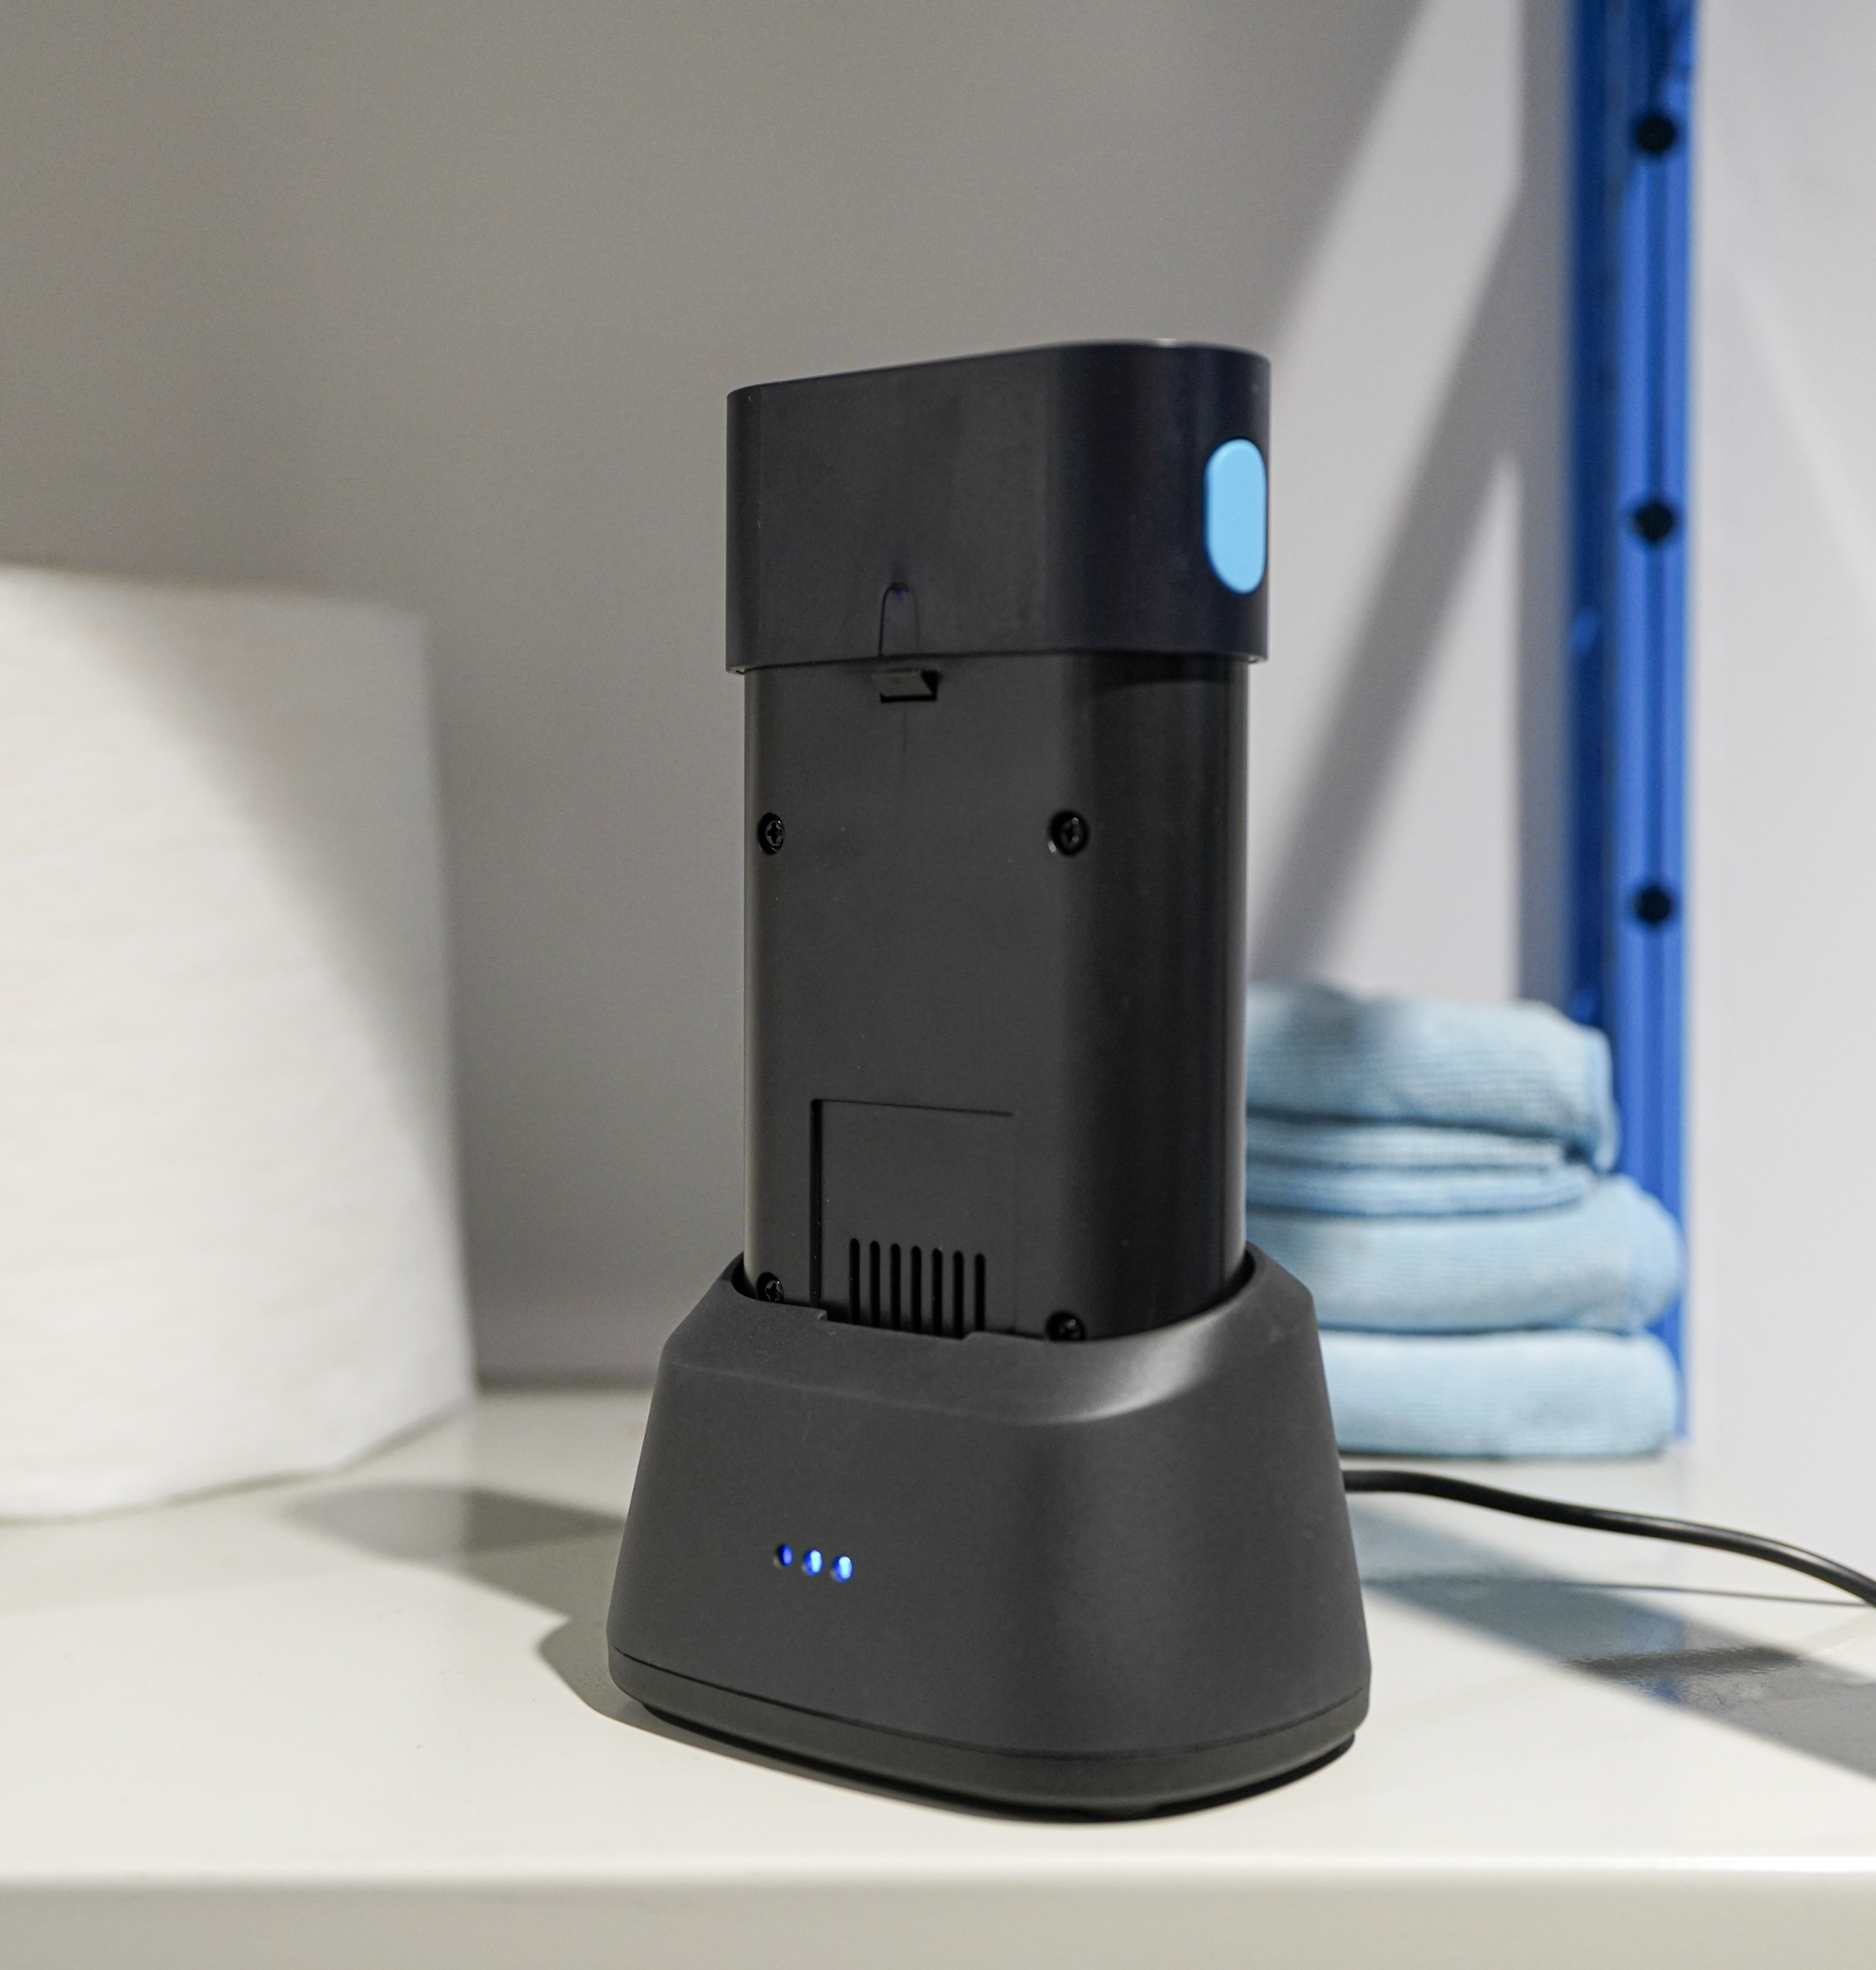
Χαρακτηριστικά
Χρήση με επιπλέον μπαταρία και φορτιστή
Συνεχής αποτελεσματικός καθαρισμός με παρατεταμένο χρόνο λειτουργίας μπαταρίας
Ταχεία φόρτιση
Μείνετε ενημερωμένοι για το επίπεδο της μπαταρίας με την ένδειξη φόρτισης
Μικρός και συμπαγής φορτιστής

Slide 17
6
Τεχνικές προδιαγραφές

Slide 18
Τεχνικές προδιαγραφές
 | Μονάδα | VU200 | Μπαταρία και φορτιστής VU200 | VU200 με μπαταρία και φορτιστή
Αρ. είδους |  | 128390174 | 128389489 | 128390175
Τύπος βύσματος |  | EU, UK, US, AU | EU, UK, US, AU | EU, UK, US, AU
Τύπος φίλτρου |  | HEPA 14 | - | HEPA 14
Ονομαστική ισχύς | W | 550 | 66 | 550/66
Ισχύς αναρρόφησης στο άκρο του σωλήνα | W | 170 | - | 170
Ροή αέρα | l/sec. | 16 | - | 16
Χωρητικότητα κάδου σκόνης | l | 0,8 | - | 0,8
Χρόνος φόρτισης μπαταρίας | min | 110 | 110 | 110
Χρόνος λειτουργίας μπαταρίας | min | 60/25/12 | - | 2 x 60/25/12
Μήκος x πλάτος x ύψος | mm | 255x226x1255 | 187x113x210 | 255x226x1255/187x113x210
Βάρος | kg | 2,97 | 1,4 | 2,97/1,4

Slide 19
Χαρακτηριστικά
 | VU200 | Μπαταρία και φορτιστής VU200 | VU200 με μπαταρία και φορτιστή
Αρ. είδους | 128390174 | 128389489 | 128390175
Εργονομικός σχεδιασμός |  | - | 
Φιλτράρισμα HEPA |  | - | 
2-σε-1 |  | - | 
Πολυλειτουργικά σκληρά και μαλακά δάπεδα |  | - | 
Δύο ταχύτητες |  | - | 
Επιτοίχια τοποθέτηση |  | - | 
Ένδειξη στο μηχάνημα |  | - | 
Ένδειξη σύνδεσης σε παροχή ρεύματος |  |  | 
Ένδειξη επιπέδου μπαταρίας |  |  | 
Ένδειξη φόρτισης |  |  | 

Slide 20
7
Αξεσουάρ

Slide 21
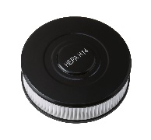
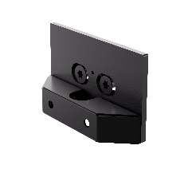
Εξαρτήματα
 | Όνομα | Αρ. είδους
 | Εργαλείο για χαραμάδες S Μαύρο | 128389446
 | Συνδυαστική βούρτσα S μαύρη | 128389448
 | Στήριγμα τοίχου S μαύρο | 128389456
 | Βούρτσα για καναπέ S μαύρη | 128389450
 | Βούρτσα S μαύρη | 128389451
 | Ράουλα σκληρού δαπέδου VU200 | 128389496
 | Όνομα | Αρ. είδους
 | Ράουλα μοκέτας VU200 | 128389497
 | Εύκαμπτος σωλήνας S μαύρος | 128389452
 | Ενεργή βούρτσα S μαύρη | 128389454
 | HEPA 14 | 128389457
 | Άγκιστρο και βραχίονες | 128389500
 | VU200 | 128390174

Slide 22


